Slide 1
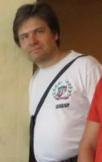
Jaagup Kippar
Juhendatavad teemade valdkonnad:
keeletehnoloogia rakendused
asjade internet, robootika
kaasjuhendajana temaatilistes programmeerimisrakendustes, muuhulgas loodusteadused ja muusika
Juhendamise maht: 3…4 bakalaureusetööd + sobival teemal huvilise jaoks ikka võimaluse leiab
tarkvaratehnika lektor
jaagup.kippar@tlu.ee

Slide 2
Eesti vahekeele korpuse vahendite rakendamine tekstide analüüsi juures
Probleem: Üldhariduskooli
Kasutatavad meetodid: olemasoleva lehekülje informatsiooni arhitektuuri kaardistamine, kaartide sorteerimine erinevate kasutajagruppidega, uue informatsiooni arhitektuuri väljatöötamine
Oodatav tulemus: DTI kodulehekülje uue informatsiooni arhitektuuri skeemid, soovitused instituudi tasandi informatsiooni arhitektuuri osas teistele instituutidele

